Slide 1
Correcteur orthographique et grammatical de pdf Projet en groupe
~
Vendredi 16 décembre 2011
Chef de Projet : MAINGUY Marie
Équipe Projet :
BRO Sébastien
KELDER Pauline
LAURENT Marc
MANGOLD Anaïs
REY Nicolas

Slide 2


PDF Corrector
Présentation du projet
Organisation du projet
Déroulement du projet
Résultat final
Pistes d’amélioration

Slide 3
Réalisation d’un correcteur orthographique et grammatical pour fichiers PDF
Projet articulé en 2 étapes:
État de l’art
Réalisation du correcteur

Slide 4
Cahier des charges:
Fichier mono-colonne
Fichier sans image
Fichier sans en-tête ni n° de page
Résultat à fournir: page HTML listant les erreurs
Correcteur accessible via une interface web

Slide 5
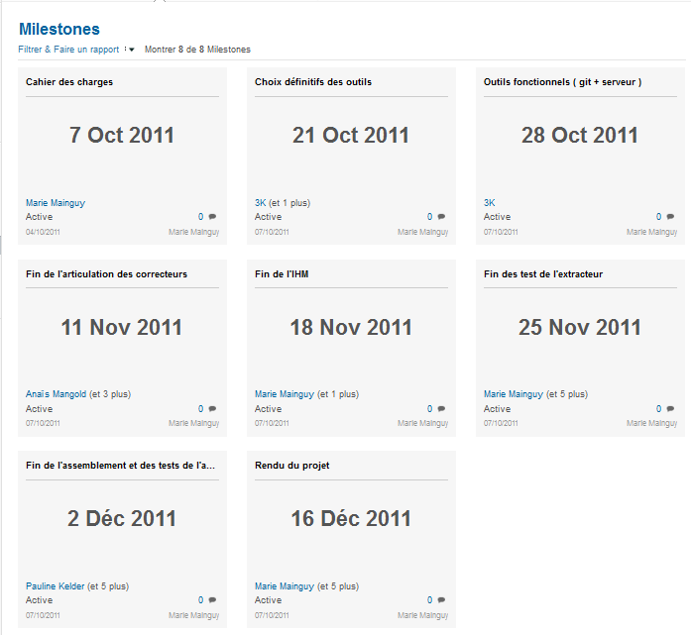
Définition de rôles clairs
Chef de projet
Responsable communication client
Responsable technique
Responsable reporting
Travail par binôme
Diversification des tâches
Mise en commun lors de réunions hebdomadaires
Organisation et planification sur Podio
Planning revisité deux fois

Slide 6
État de l’art
EXTRACTION
ORTHOGRAPHE
GRAMMAIRE
PDFBox
Java
Gratuit
Facilité d’utilisation et rapidité d’éxécution
Hunspell
C++
(java avec JNA)
Gratuit
Linux only
Largement utilisé
LanguageTool
Java
Gratuit
Proposition de corrections.
Utilisé dans Open Office
Notes:
Mozilla – Open Office – Thunderbird – Chrome – Mac OSX – Opera
Java Native Access

Slide 7
Architecture
Traitement du PDF
Extraction du texte : PDFBox
Correction grammaticale : LanguageTool
Correction orthographique : Hunspell
Sortie du traitement
Page Web interactive
Liste des erreurs

Slide 8
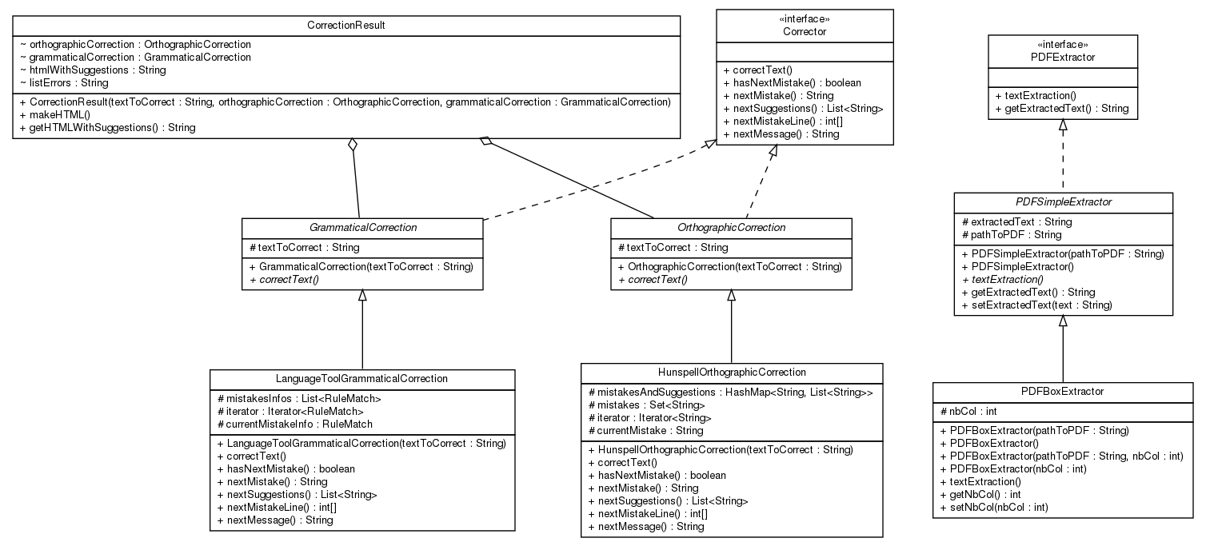
Modularité

Slide 9
Amélioration de l’extraction
2 axes d’amélioration :
Supprimer les en-têtes et pieds de page lors de l’extraction
Gérer le bicolonne et si possible le multicolonnes
Importation de bibliothèques de PDFBox
Utilisation de classes java permettant la sélection de rectangles de texte
Choix du nombre de colonnes proposé à l’utilisateur sur l’interface web

Slide 10
Interface
Code en Java donc JEE
Utilisation d’un serveur Java sous Linux (problème résolu pour Hunspell)
Code.java
Utilisateur
Web.xml
Servlet.java
Interface.jsp

Slide 11
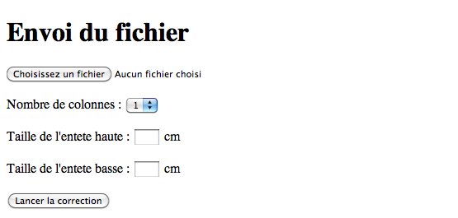
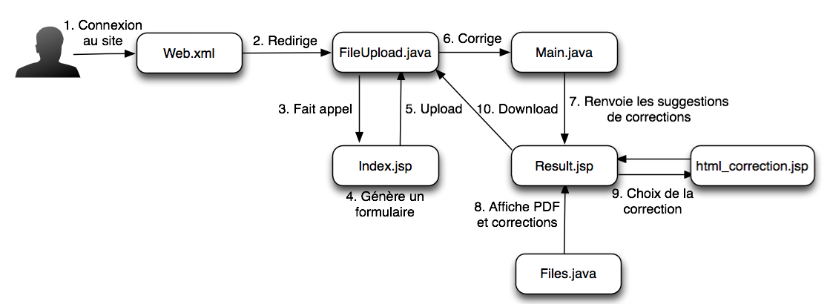
Interface – Fonctionnement

Slide 12

Présentation de l’outil

Slide 13
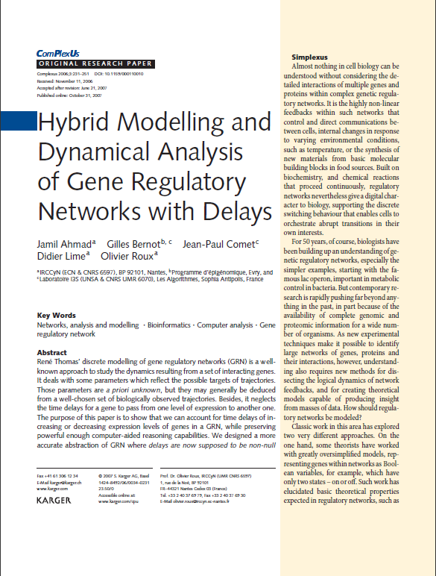
Sélection des zones à corriger
Saisie manuelle
Saisie multiple
Gain en interactivité
Pistes à explorer:
CSS3
PDFToImage, etc.

Slide 14
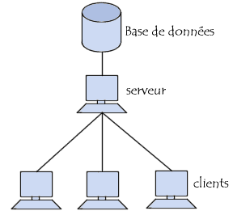
Comptes utilisateurs avec historique
Compte personnalisé
Trace des anciennes corrections
Piste à explorer:
Implémentation d’une base de données

Slide 15
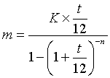
Traitement des formules mathématiques
Réutilisation de la formule…
…voire, correction!
Piste à explorer:
Changer d’extracteur: PDFBox inefficace

Slide 16
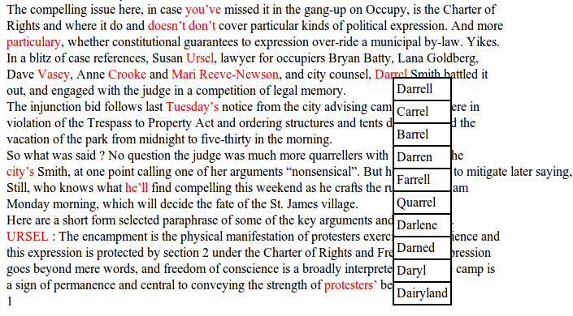
Amélioration de la correction en ligne après traitement
Rajouter un choix « autre… » dans la liste de suggestions et avoir alors la possibilité de retaper le mot.
Textarea en html et un peu de JavaScript
Autre…

Slide 17
Accélération du traitement de la correction
Traitement du PDF actuellement très lent
Amélioration future de la rapidité de correction grammaticale et orthographique :
→ Usage de threads

Slide 18
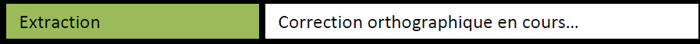
Affichage d’une barre de progression
Mettre en place une barre de progression synchronisée avec l'avancement du traitement
Pas de doute quand au bon fonctionnement de l'application pour l’utilisateur

Slide 19
Conclusion
Prototype fonctionnel voué à évoluer
Amélioration du graphisme
Choix de la licence
Remerciements
Loic Paulevé
Olivier Roux
Jean Yves Martin
L’équipe projet

Slide 20
Merci de votre attention

